Slide 1

회귀분석을 이용한 CU편의점 음료 매출의
예측모델 및 영향요인에 관한 연구
3조 이동준, 이동규

Slide 2
목 차
1. 배경 및 목적
2. 데이터 수집/전처리
3. 분석
4. 결론
연구 배경
연구 과제
데이터 수집
데이터 전처리
데이터 분석
회귀식 추정
잔차 분석
예측 및 평가
기대효과
향후 과제

Slide 3
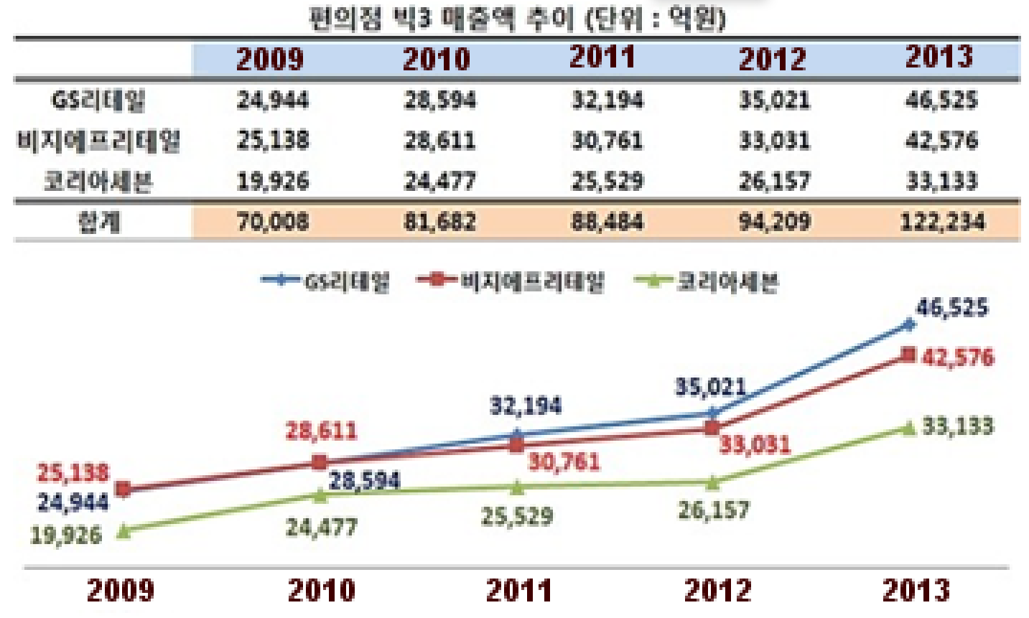
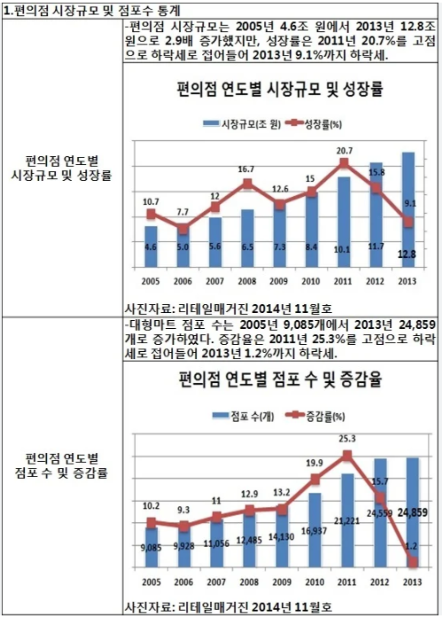
최근 10년간 편의점 업계는 매출 및 점포 수 모두 증가세를 유지하고 있지만 성장율은 2011년을 정점으로 하락세를 보임
편의점 업체 3사간의 경쟁은 해를 거듭할수록 치열해지는 상황
CU 경영진은 이러한 무한 경쟁 하에서 점유율 선두를 탈환하기 위한 방안의 일환으로 대표 상품인 ‘음료’의 매출 예측 시스템을 개발을 지시
‘스포츠 · 이온 음료’를 타겟으로 분석함

Slide 4

데이터 수집
상품품목수
판매량
최고 기온
강우일수
판매가
영업일수
황사일수
Source
형식
Source
형식
BGF 리테일 본사 영업팀
csv 파일
기상자료 개방 포털
csv 파일
변수명
CATEGORY
ITEM_CNT
QTY
PRICE
SALEDAY
MAXTEMP
RAINDAY
DUSTDAY
정의
음료 카테고리
상품 품목수
판매량
가격
영업일수
최고기온
강우일수
황사일수
Type
string
int
int
int
int
int
int
float
설명
음료의 대분류
대분류내 판매된 상품수
전 점포 판매량 평균
평균가격
전 점포 영업일수 합
전국가중평균
전국가중평균
전국가중평균

Slide 5

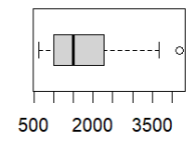
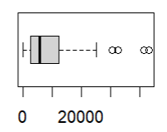
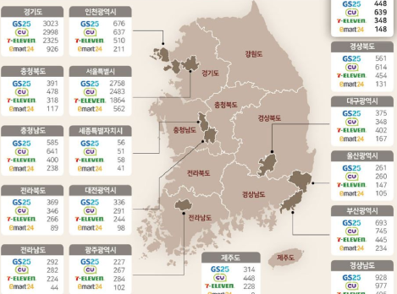
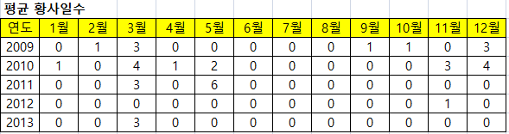
데이터 전처리
결측값 처리 sum(is.na(df.sales)) = 0
판
매
량
강
우
일
수
이상치 확인
영업일수로부터 편의점 수 추출 영업일수 / 월별 일수(편의점은 24x7)
월별 매출금액 변수 생성 매출금액(SALES) = 판매수량(QTY) X 가격(PRICE)
황사일수 변수 생성 황사일수(DUSTDAY) = 광역시도별 황사일수
X 광역시도별 점포수 비율

Slide 6
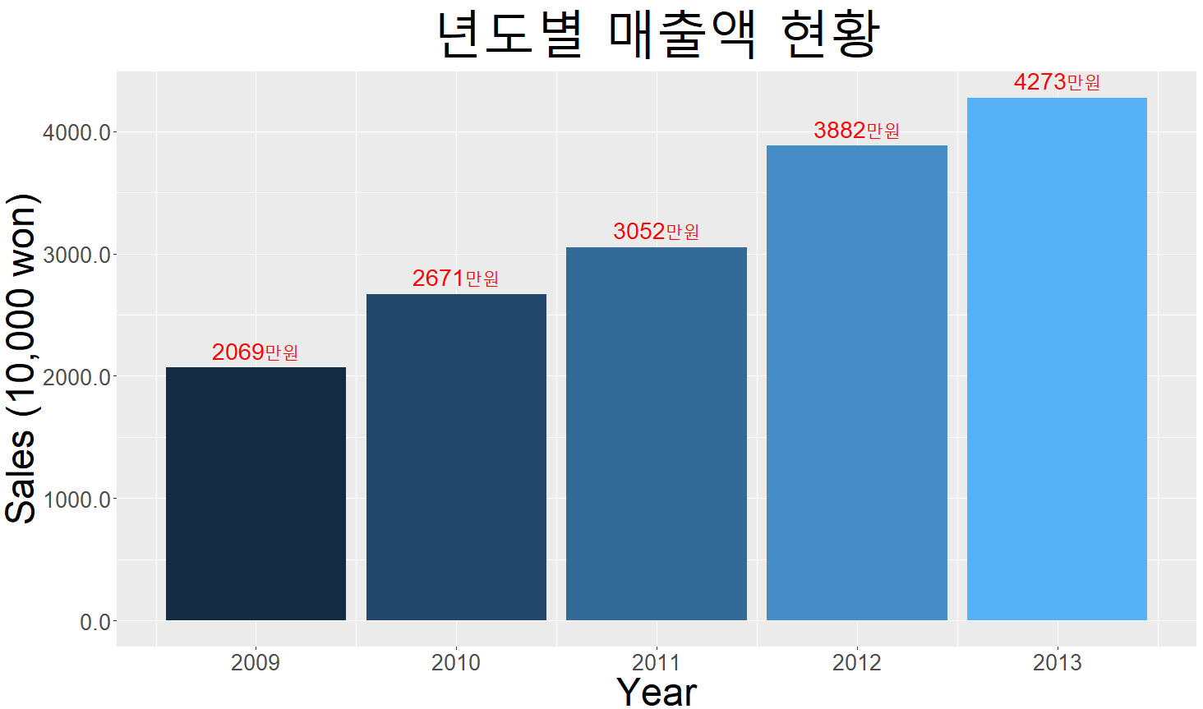
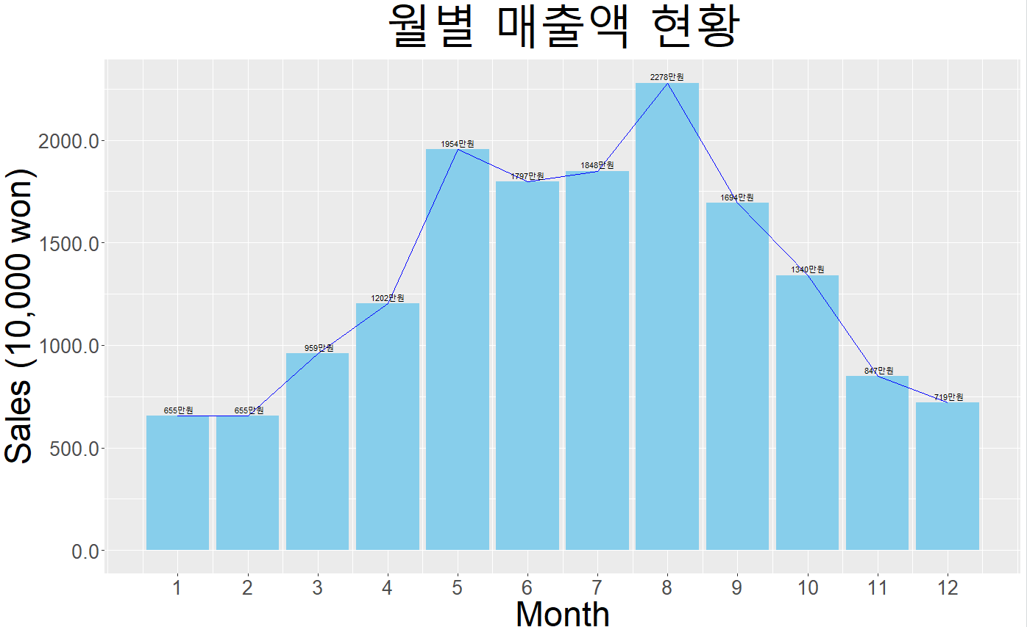
매출 데이터 분석
연간 변동
년도별 매출 현황
최근 5년간 지속적인 증가세를 보임
월간 변동
월별 매출 현황
봄부터 꾸준히 상승하다가
장마철에 잠깐 주춤하고,
한여름에 최고점을 찍은 후
겨울까지 하락하는 패턴을 보임

Slide 7
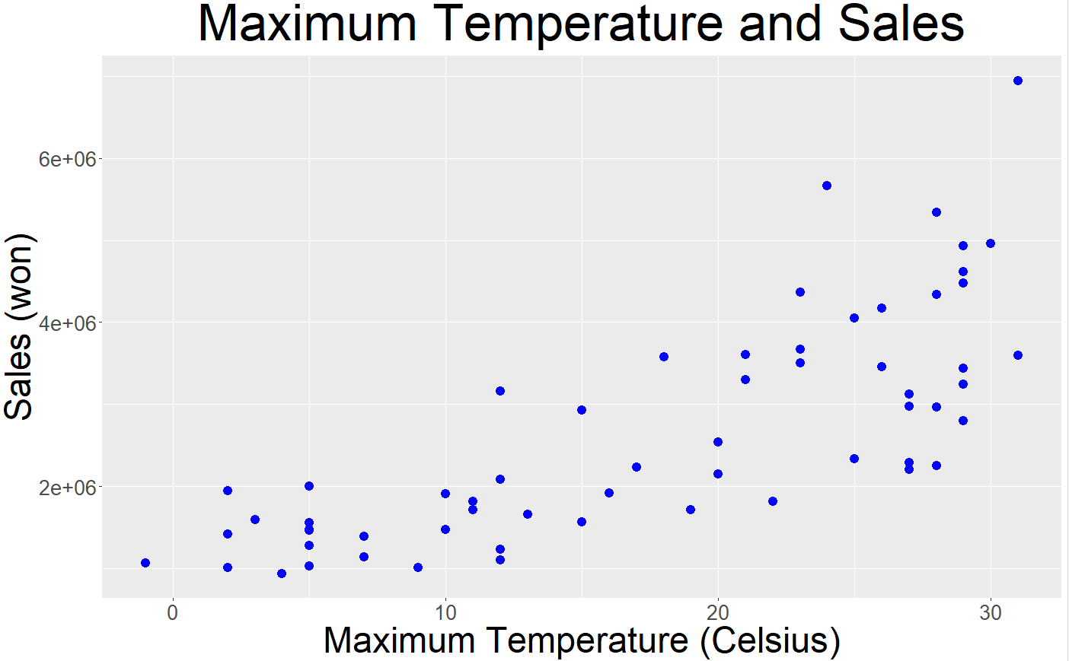
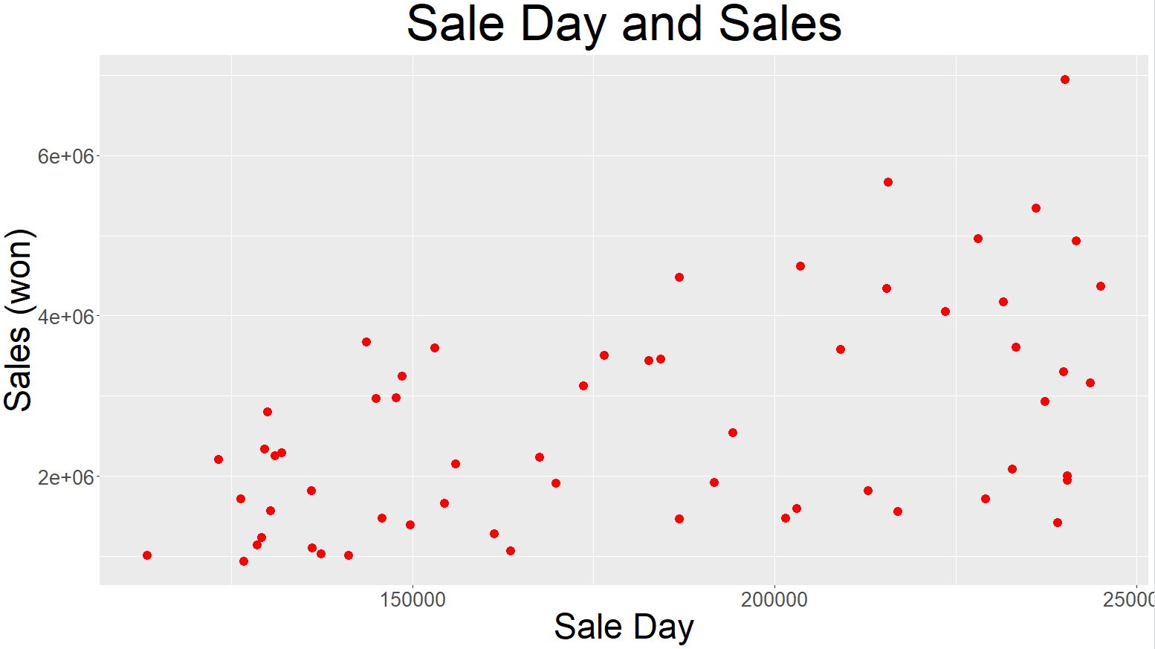
매출 데이터 분석
매출
vs 기온
매출
vs
영업일수
기온이 올라감에 따라서 매출액도 증가함
영업일수가 증가함에 따라서 매출액도 증가함

Slide 8
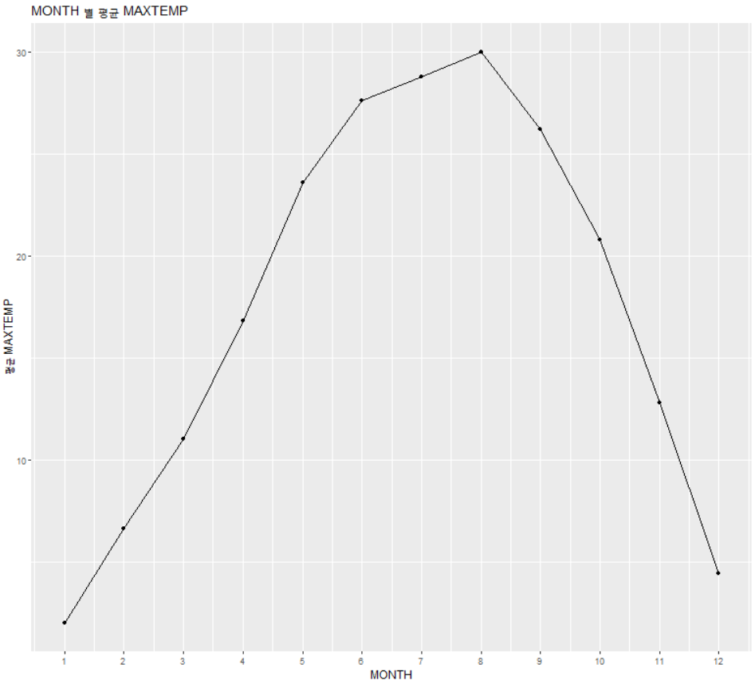
매출 데이터 분석
8월
“봄부터 기온이 계속 증가하다가 한여름인 8월에 최고기온을 찍고 다시 겨울로 갈수록 기온이 감소”

Slide 9
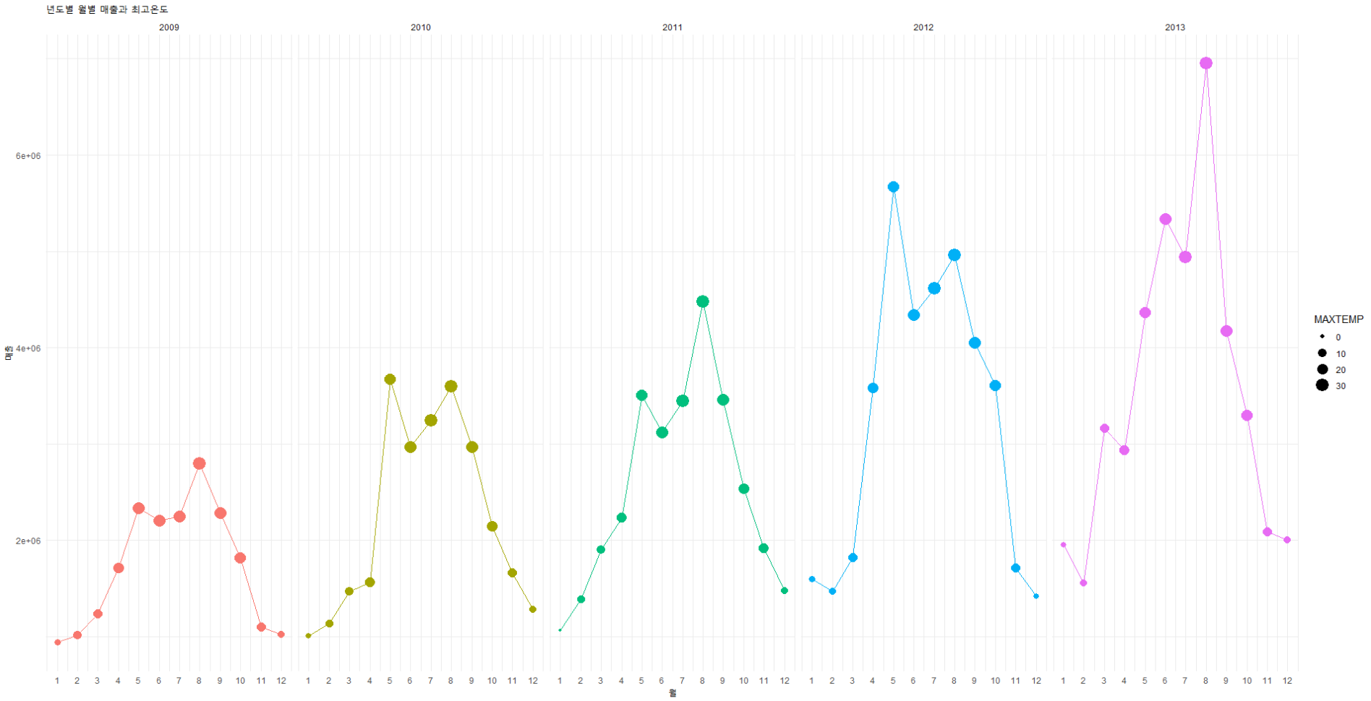

매출 데이터 분석
2009
2010
2011
2012
2013
31℃
30℃
29℃
SALES
31℃
29℃
MONTH
“5년 동안 매출은 지속적으로 성장하고 있으며, 매출액이 계절(기온)에 강한 상관성을 갖는다”

Slide 10
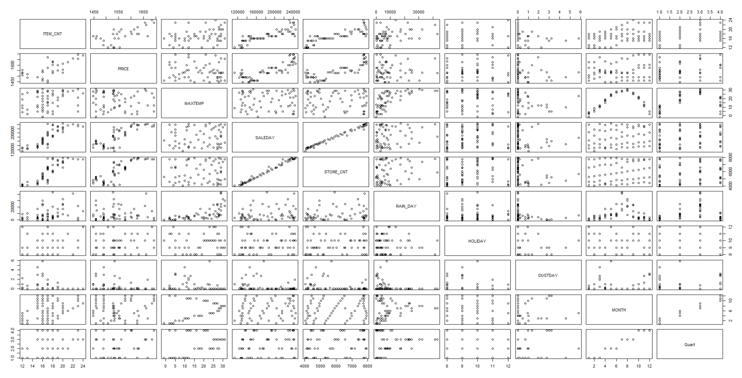
독립 변수 분석

Slide 11
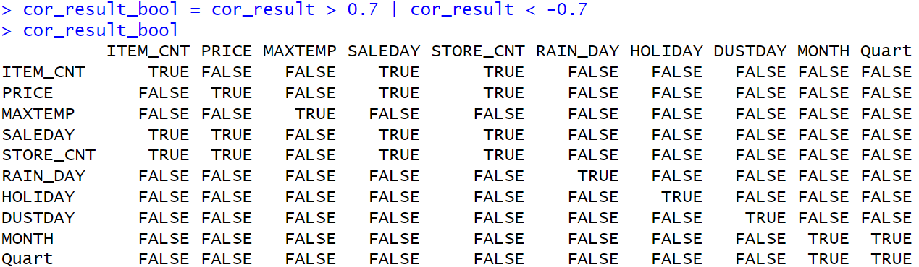
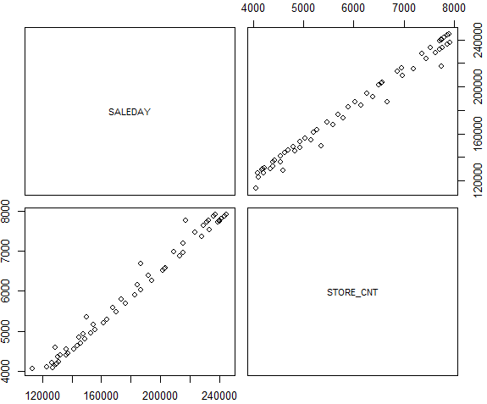
독립 변수 분석
SALEDAY & STORE_CNT / SALEDAY & ITEM_CNT / MONTH & Quart의 상관계수가 너무 높음
종속변수 | 독립변수 | 상관계수
SALES | SALEDAY | 0.5183896
 | STORE_CNT | 0.4915868
SALSEDAY가 SALES(매출액)에 더 높은 상관계수를 가져 STORE_CNT제거

Slide 12
다중 공선성 분석
Variance Inflation Factors(분산팽창요인)
VIF값의 판단기준: 4이상이면 의심, 10이상이면 제거
ITEM_CNT | PRICE | MAXTEMP | RAIN_DAY | SALEDAY | HOLIDAY | DUSTDAY | MONTH | Quart
5.0151 | 3.2698 | 2.2700 | 2.1800 | 6.9096 | 1.0882 | 1.2658 | 20.2424 | 20.0056
Quart제거
ITEM_CNT | PRICE | MAXTEMP | RAIN_DAY | SALEDAY | HOLIDAY | DUSTDAY | MONTH
5.0143 | 3.2657 | 2.2517 | 6.9063 | 6.9096 | 1.0809 | 1.1689 | 1.3062
ITEM_CNT제거
PRICE | MAXTEMP | RAIN_DAY | SALEDAY | HOLIDAY | DUSTDAY | MONTH
3.2647 | 2.1130 | 2.1513 | 3.5394 | 1.0808 | 1.1639 | 1.1787
다중공선성 값이 10이상인 MONTH와 Quart 중 Quart를 제거
다중공선성 값이 4이상인 ITEM_CNT와 SALEDAY중 ITEM_CNT 제거
“독립변수를 PRICE, MAXTEMP, RAIN_DAY, SALEDAY, HOLIDAY, DUSTDAY, MONTH로 채택”

Slide 13
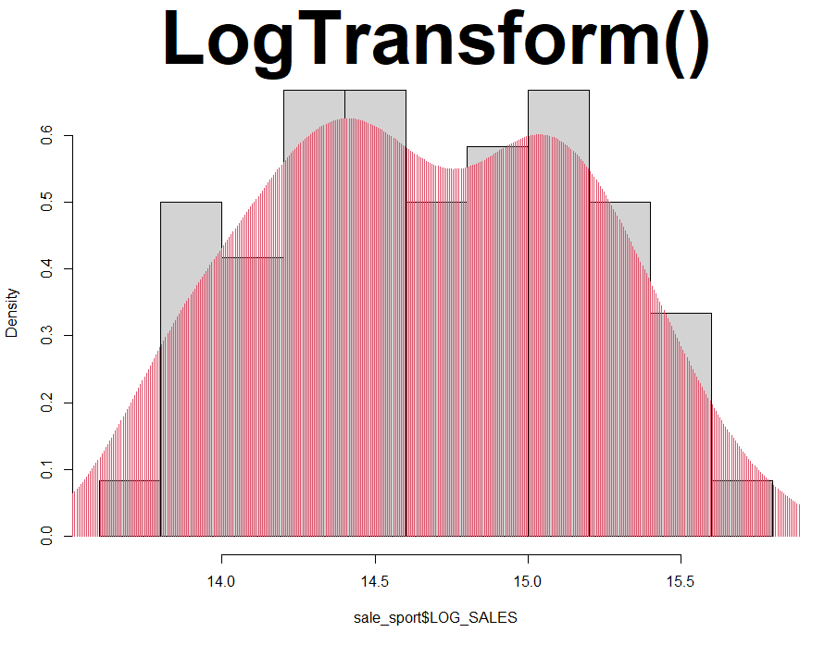
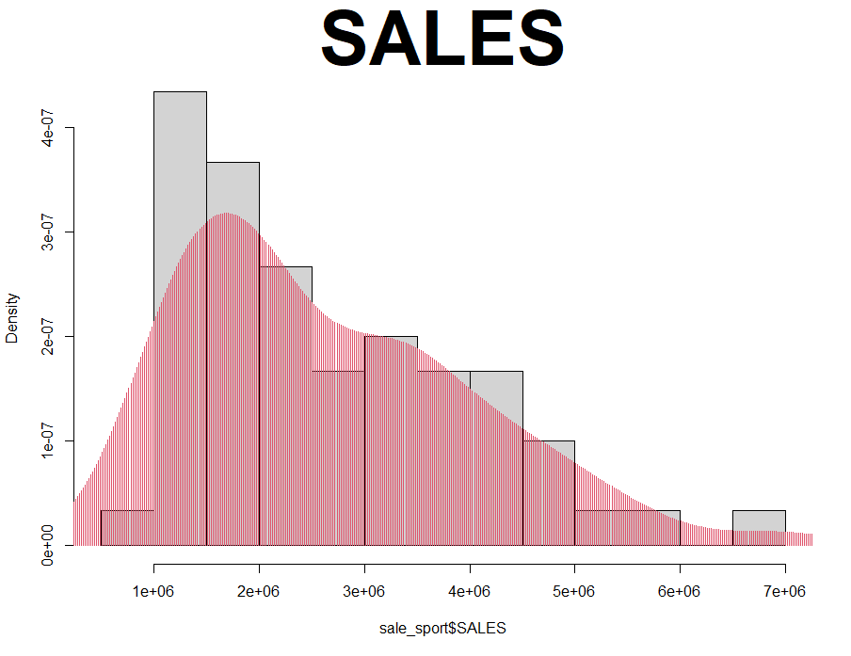
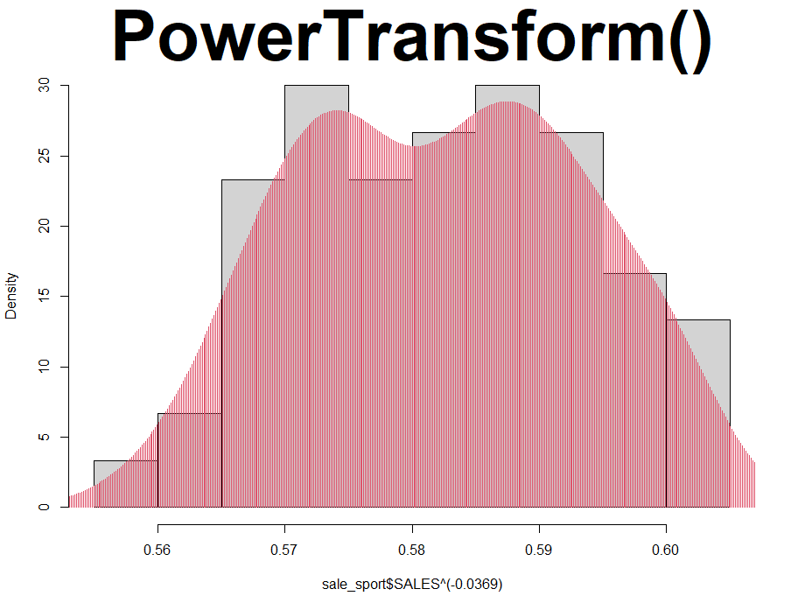
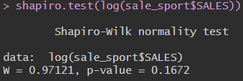
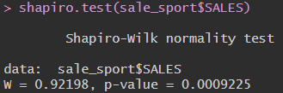
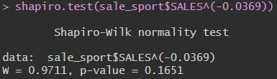
종속변수의 정규성 검정
lambda값 = -0.0369
p-value
0.1672 | 0.0009225 | 0.1651

Slide 14
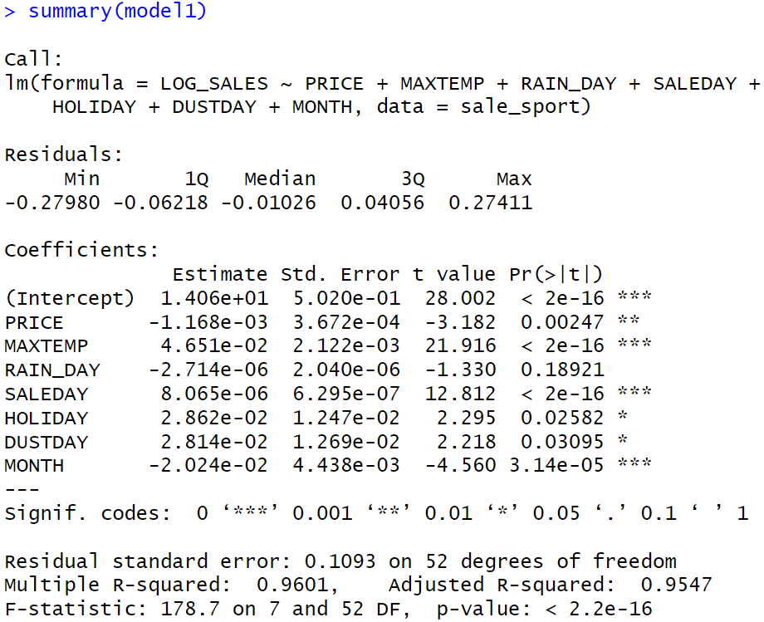
회귀식 추정

Slide 15
회귀식 모델 선택
 | Forward | Backward | Both
독립변수 | 전부포함 | 전부포함 | 전부포함
AIC | -258.22 | -258.22 | -258.22
Radj | 0.9547 | 0.9547 | 0.9547
S
T
E
P
방
법
Forward, Backward, Both방법에서 독립변수를 전부 포함하는 모델 생성

Slide 16
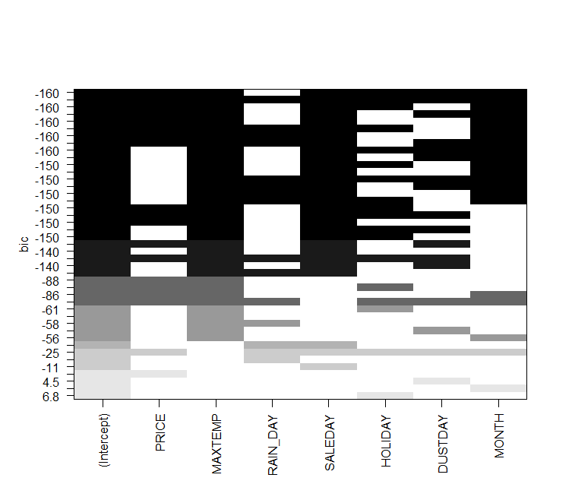
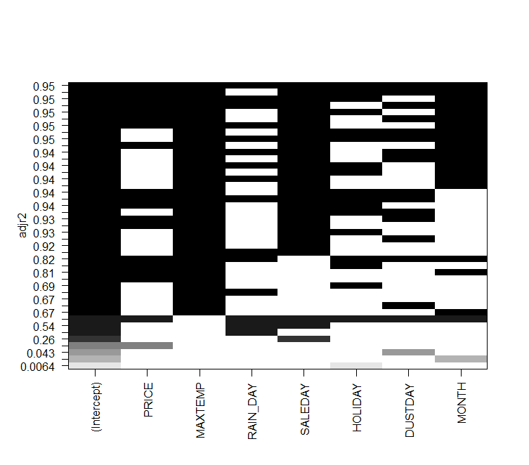
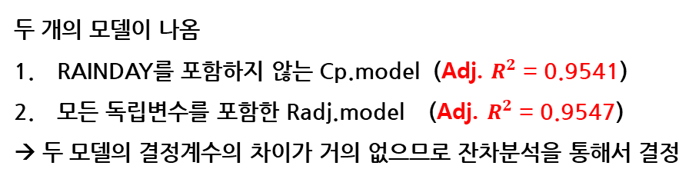
회귀식 모델 선택
bic, Cp
adjr2
a
l
l
s
u
b
s
e
t
s
두 개의 모델이 나옴
RAINDAY를 포함하지 않는 Cp.model (Adj. $R^{2}$ = 0.9541)
모든 독립변수를 포함한 Radj.model (Adj. $R^{2}$ = 0.9547)
→ 두 모델의 결정계수의 차이가 거의 없으므로 잔차분석을 통해서 결정

Slide 17
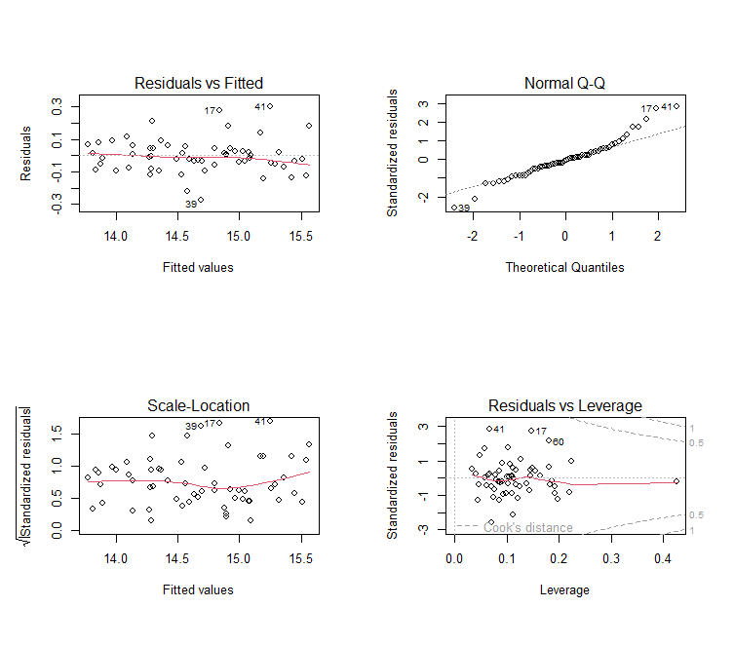
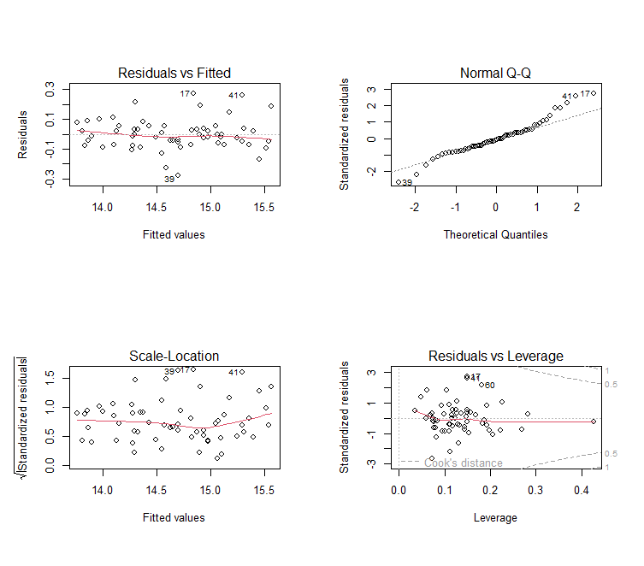
잔차 분석
Cp.model
Radj.model
1. 모형의 선형성은 두 모델 모두 양호 → Pass
3. 잔차의 등분산성은 두 모델 모두 양호 → Pass
2. 잔차의 정규성은 검증 필요 → Check
4. 이상치의 영향력도 두 모델 모두 양호 → Pass
“잔차의 정규성을 Shapiro.test()를 통해서 확인해야 함”

Slide 18
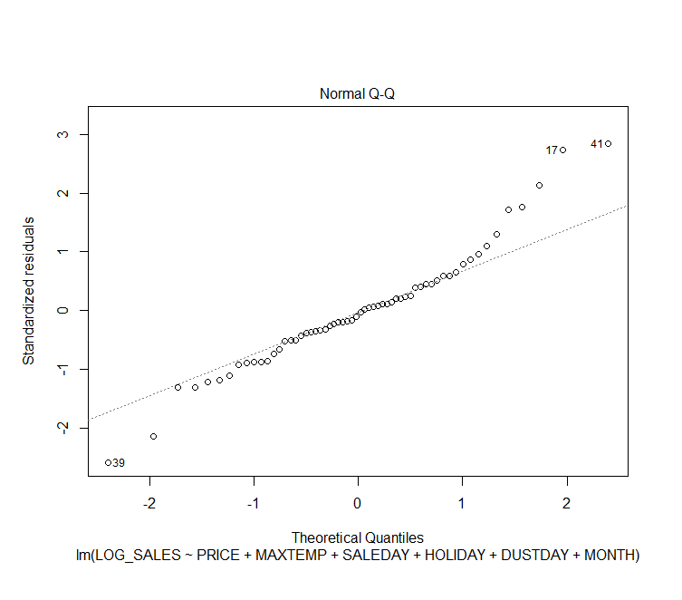
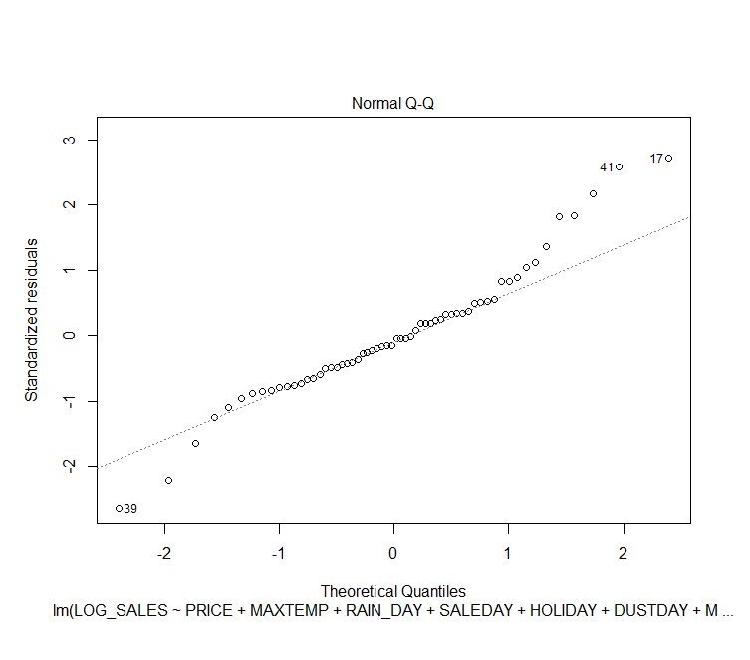
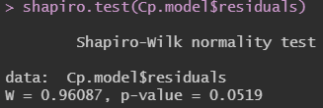
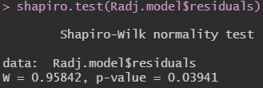
잔차 분석
Cp.model
Radj.model
정규성 테스트 결과 p-value > 0.05 조건을 Cp.model만 만족
Cp.model 을 최종 모델로 선택

Slide 19
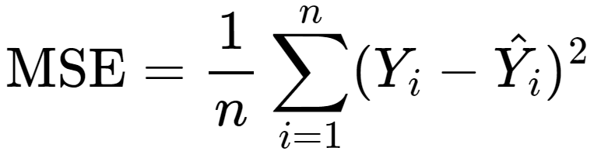


최종 회귀식
MSE 계산
1. 직접 계산
2. mse() 함수 이용

Slide 20
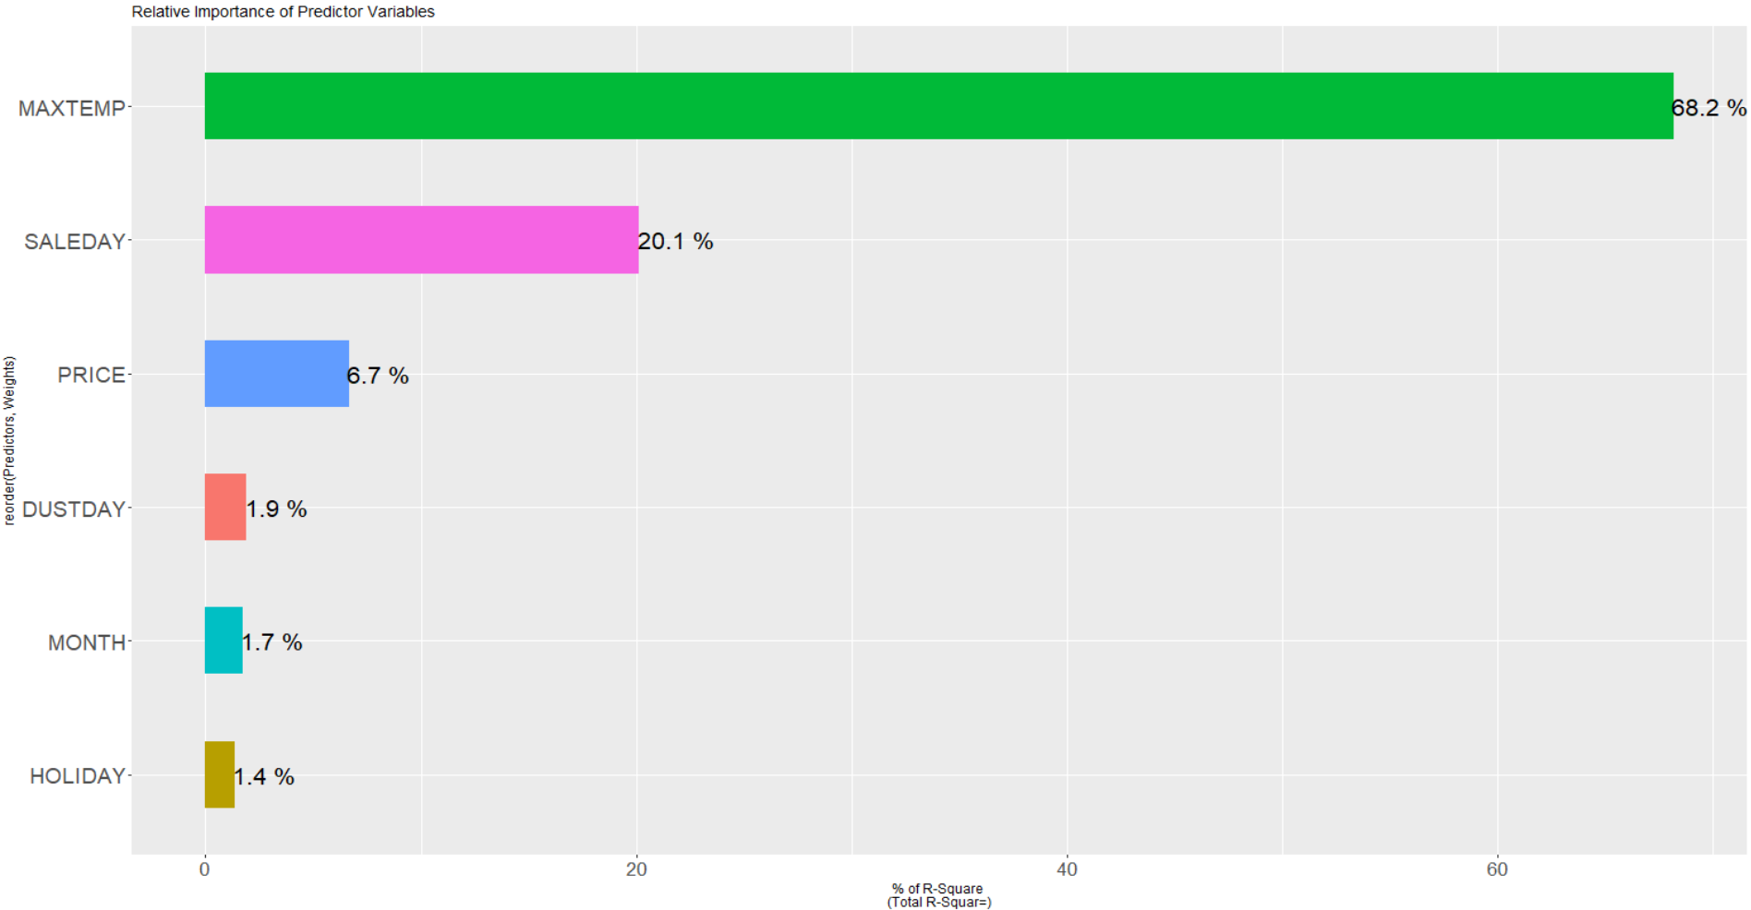
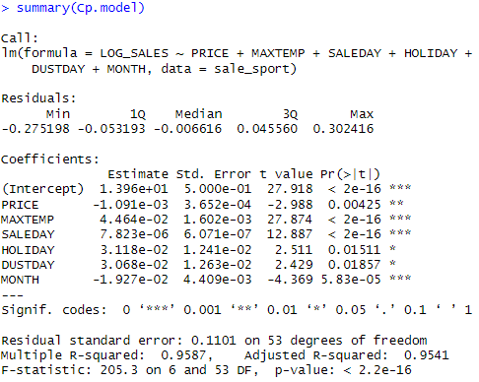
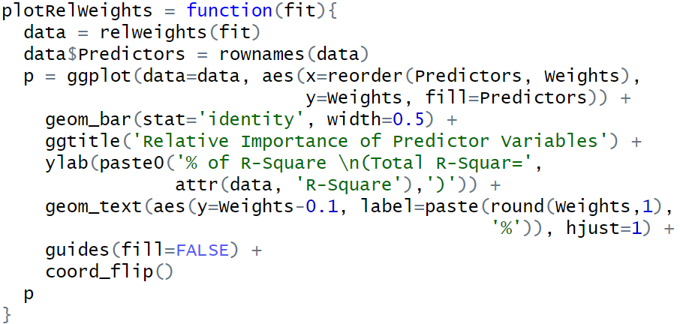
설명변수의 중요도 분석
68.2%
20.1%
매출(SALES)는 온도와 판매일수에 가장 크게 영향을 받는다.
매출 전략에 가장 중요하게 고려해야 함

Slide 21
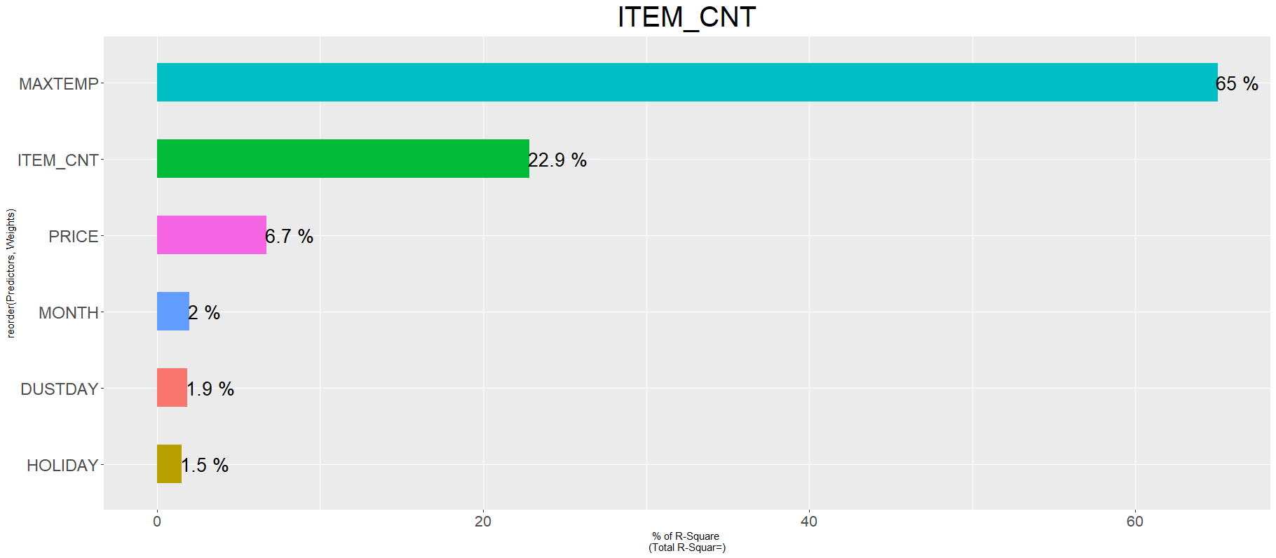
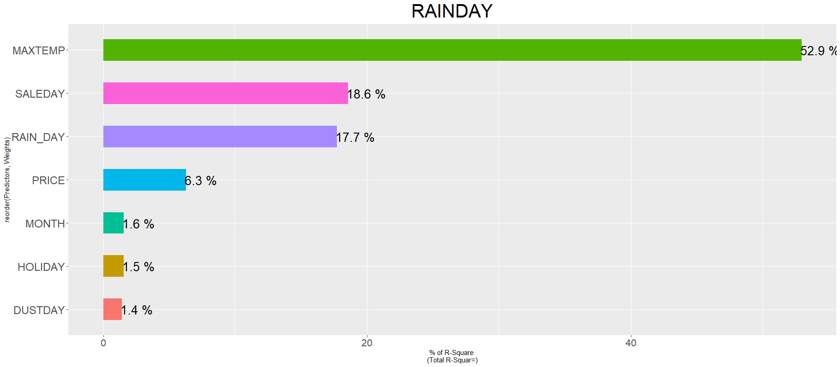
추가 분석
다중공선성과 잔차의 정규성을 통과하지 못해 제외된 변수를 포함해서 분석 진행
22.9%
ITEM_CNT
17.7%
RAINDAY
ITEM_CNT 와 RAINDAY도 매출에 큰 영향을 주는 변수이므로,
이 두가지 데이터도 고려한 매출 전략을 구성해야 함

Slide 22
연
구
성
과
CU의 주력품목인 음료의 매출을 예측하고 공급에 차질이 생기지 않도록 사전 대비가 가능
음료의 매출에 미치는 요인을 정확히 파악하여 요인에 대한 매출 기여도별 차별화 대응 전략 수립 가능
이러한 요인들을 적절히 통제하고 조절함으로써 매출의 상승효과 기대
회귀식 추정에 사용된 매출 자료는 명백한 시계열 데이터
향
후
과
제
잔차의 분포가 정규성을 띠지 않기 때문에 최소제곱법을 적용하는데 무리
자기상관성을 내포함(추세성분, 계절성분)
차분을 통해 자기상관성을 제거한 후 회귀모형 적용
시계열 모형 적용

Slide 23
Thank You
and
Cee You~

